Slide 1
Propuesta de Entrega final
Julián serrano Chacón

Slide 2
Índice interactivo
Resumen del proyecto
Referencias de la nave
Bocetos de la nave
Resultado de la nave
Referencias del coche
Bocetos del coche
Referencias del planeta (Outer Wilds)
Referencias del planeta (Low Poly)
Bocetos del planeta
Bocetos del sistema

Slide 3
Resumen breve del pproyecto
Como entorno virtual he pensado hacer un sistema solar con un sol, un planeta y el satélite del planeta, inspirado en outer Wilds.
Para poder navegar por el entorno tendremos una nave espacial (ya realizada como prop en una entrega anterior) basada en las lanzaderas de Star Trek.
Dentro del planeta habrá un coche que también podría mostrar el planeta desde otra perspectiva (es posible que hacer navegable el coche suponga dificultades técnicas y no se acabe haciendo), este coche estará inspirado en Mass Effect.

Slide 4
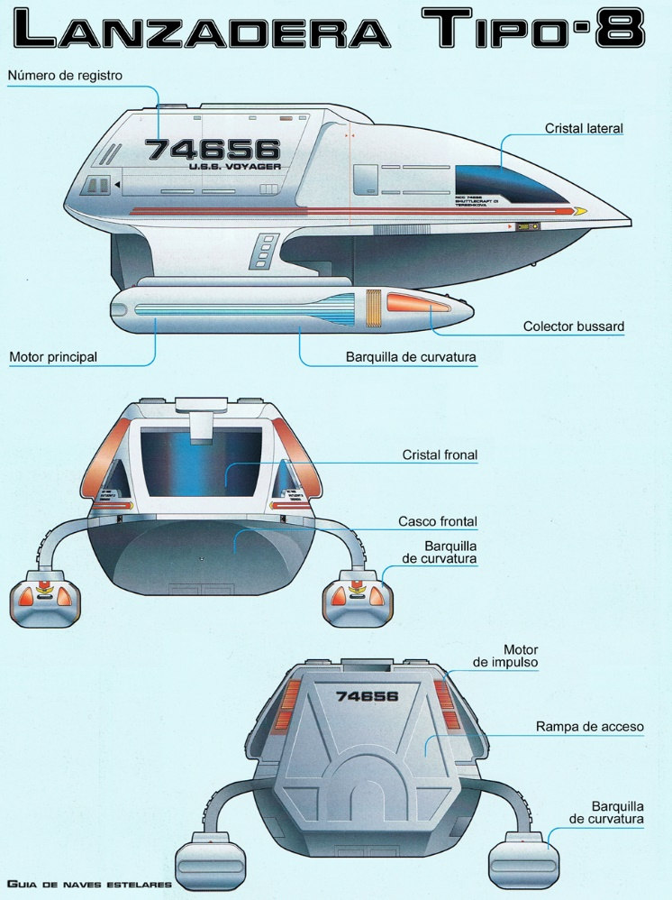
Referencias para crear la nave
Lanzaderas de Star Trek

Slide 5
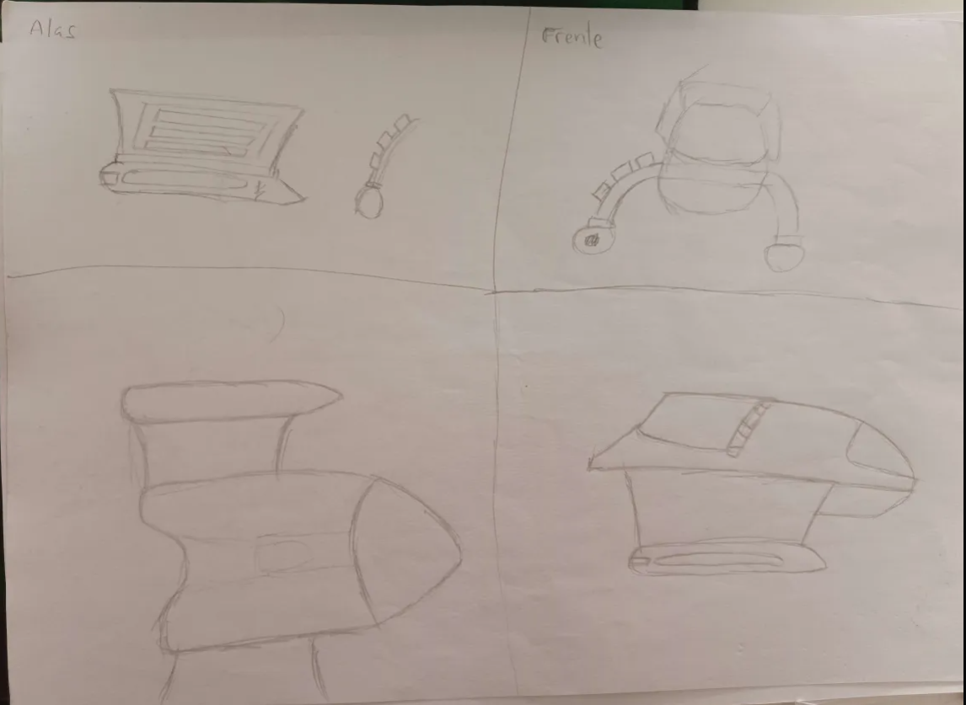
Bocetos de la nave

Slide 6
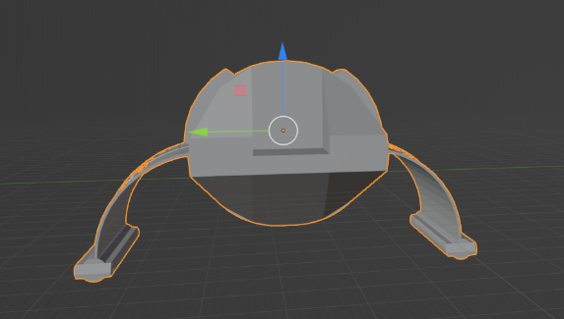
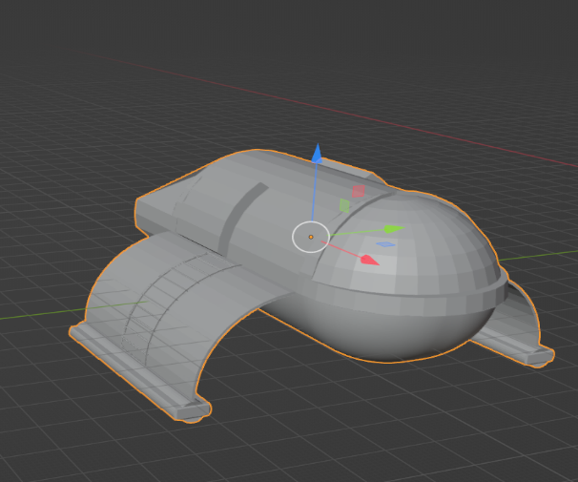
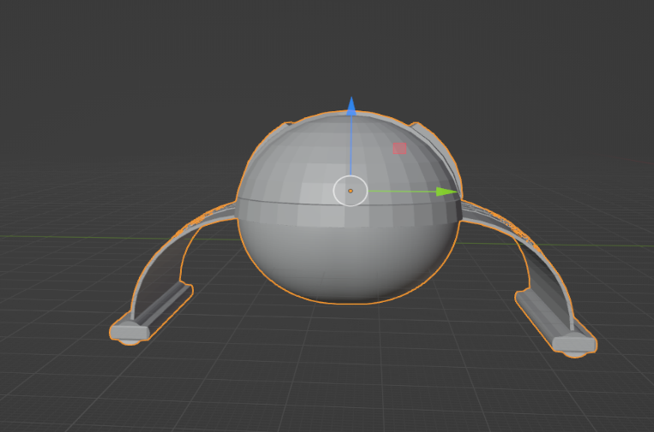
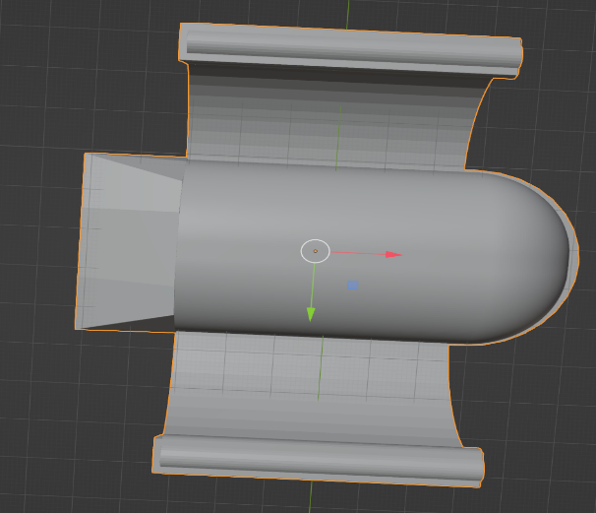
Resultado de la nave

Slide 7
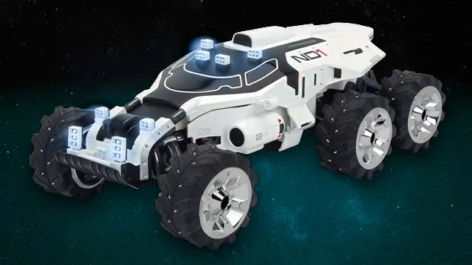
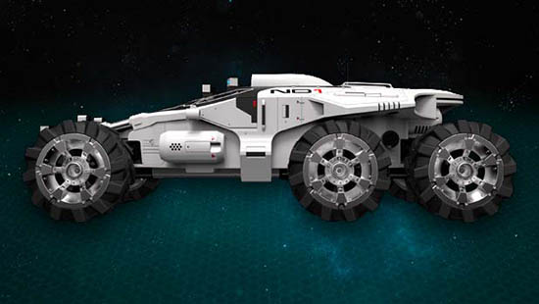
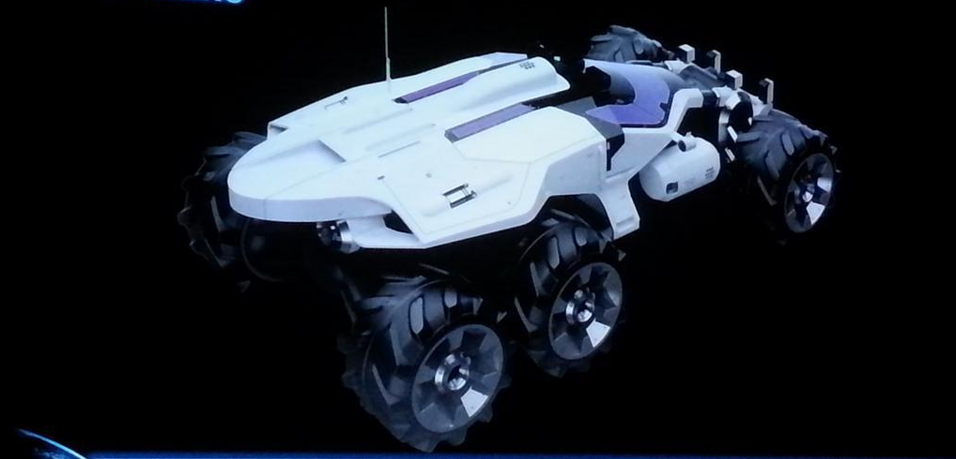
Referencias para crear el coche
Mass Effect

Slide 8
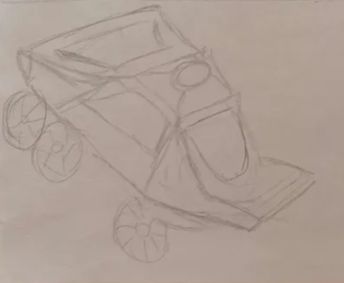
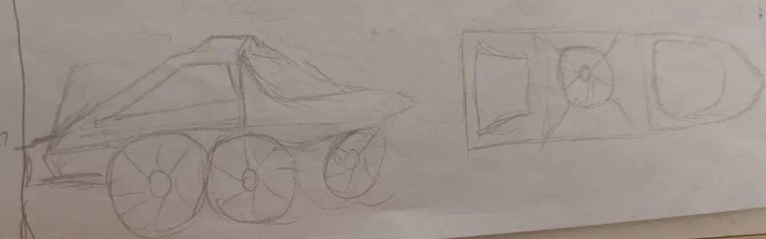
Bocetos del coche

Slide 9
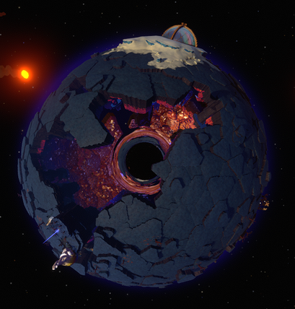
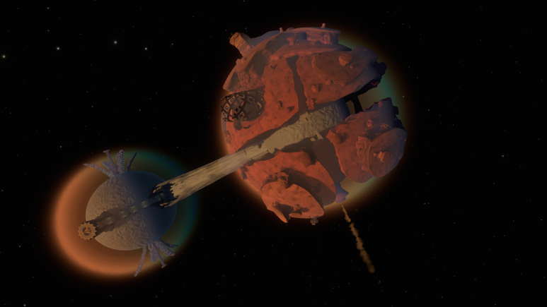
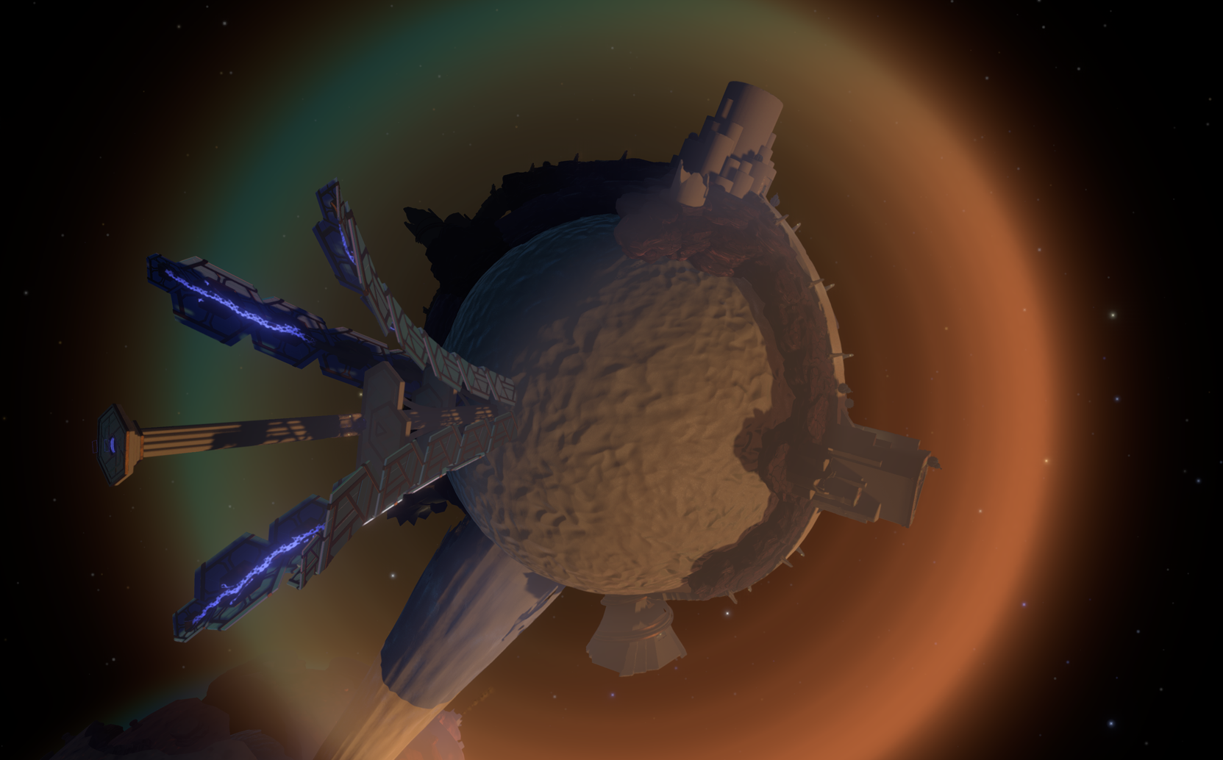
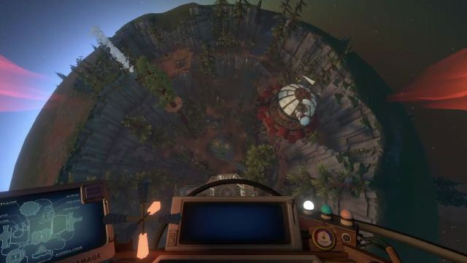
Referencias para el planeta
Outer Wilds

Slide 10
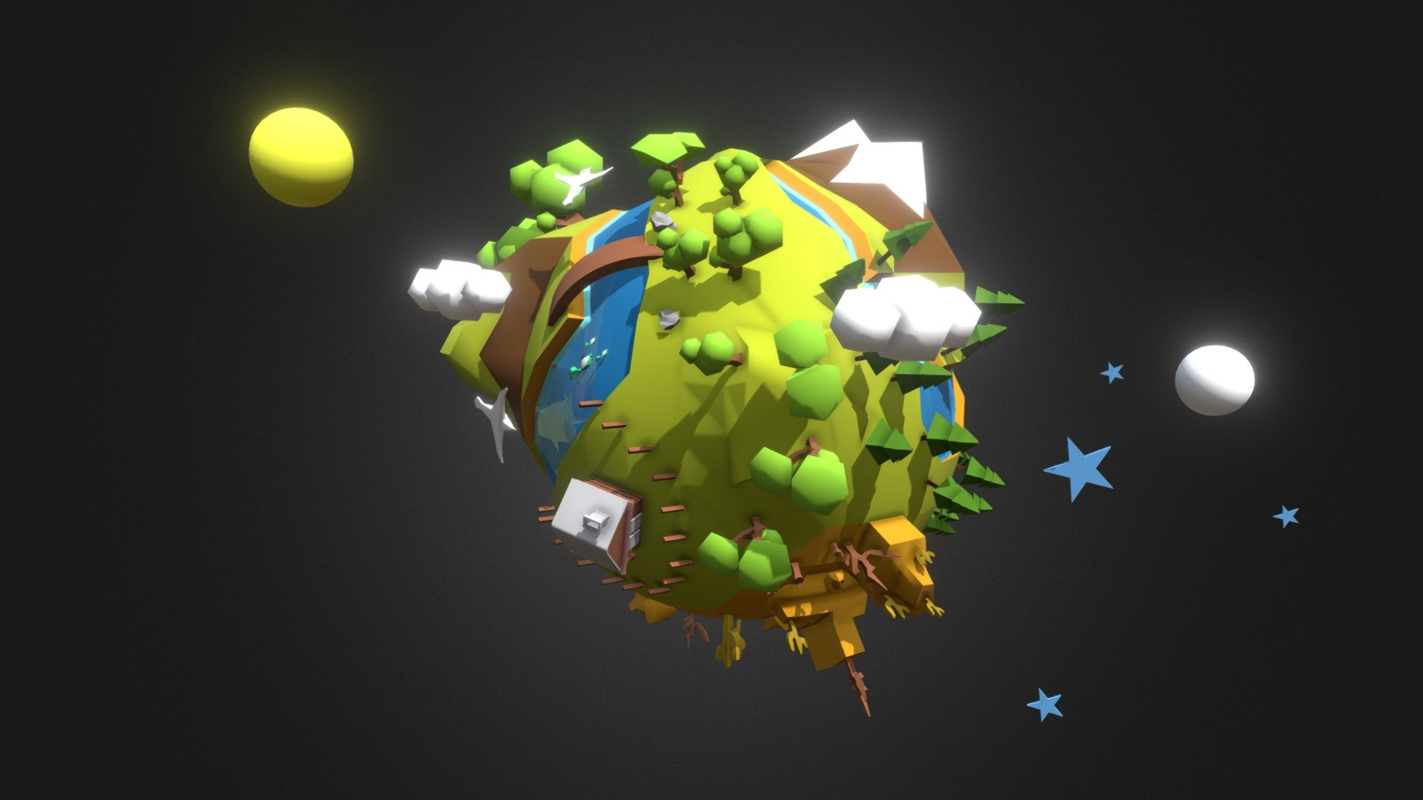
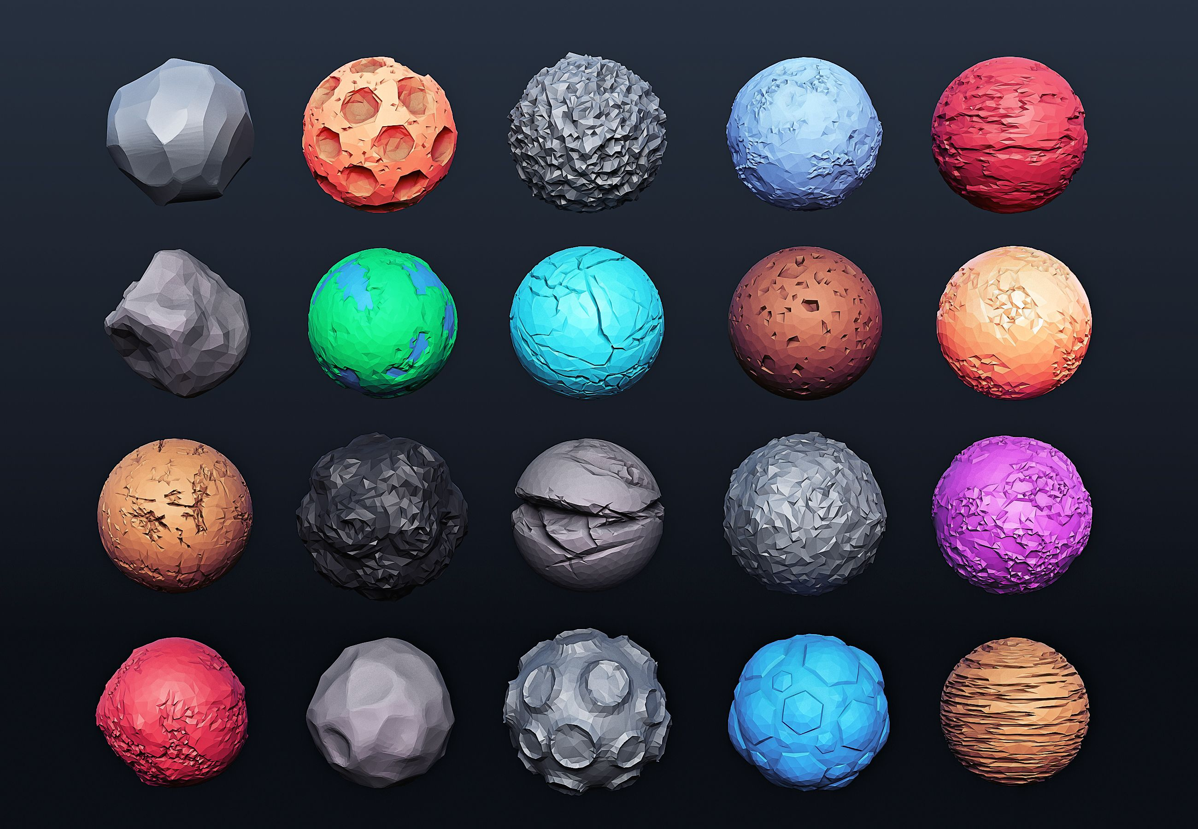
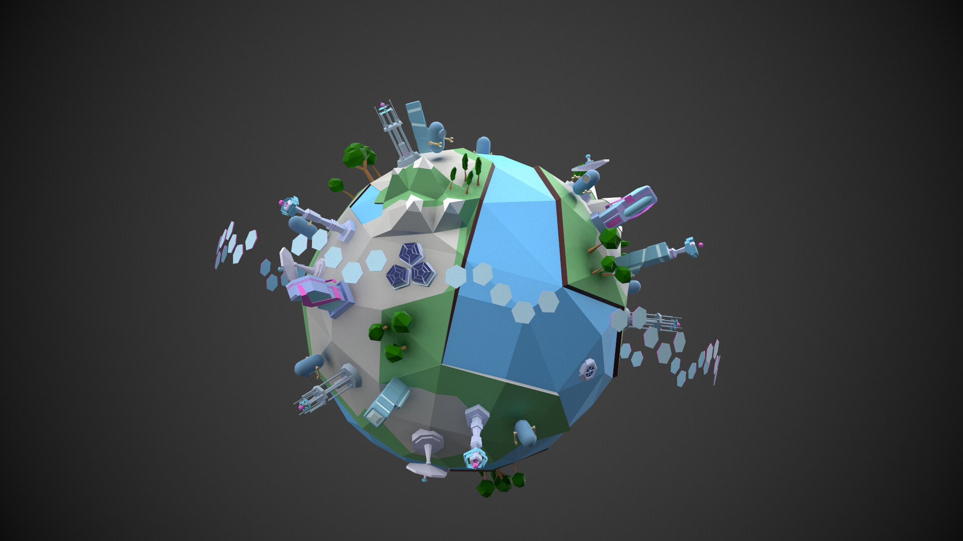
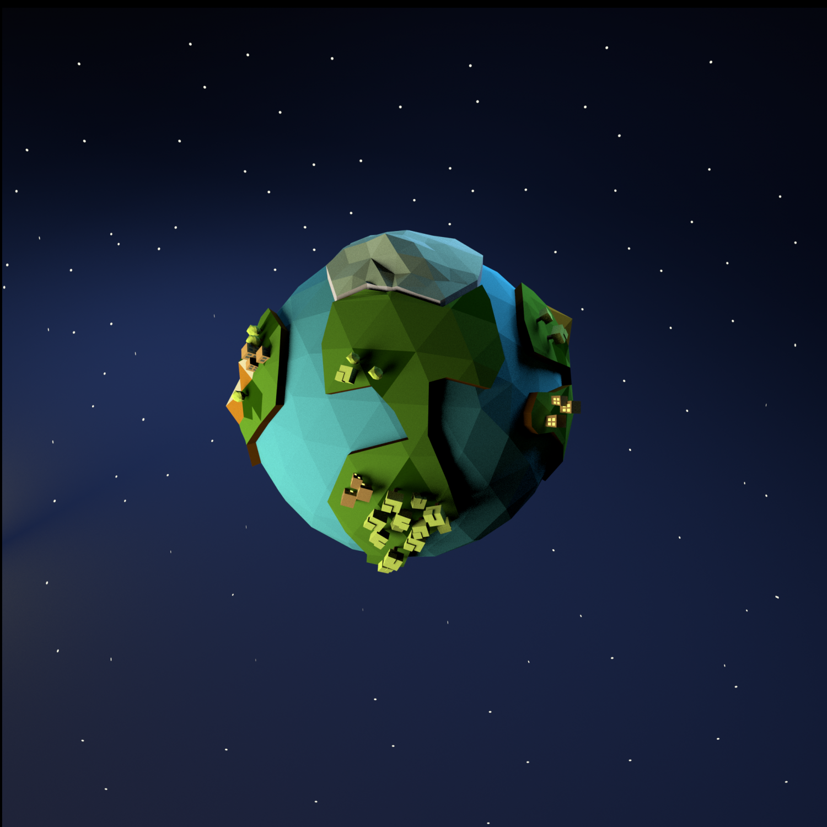
Referencias para el planeta
Planetas Low Poly

Slide 11
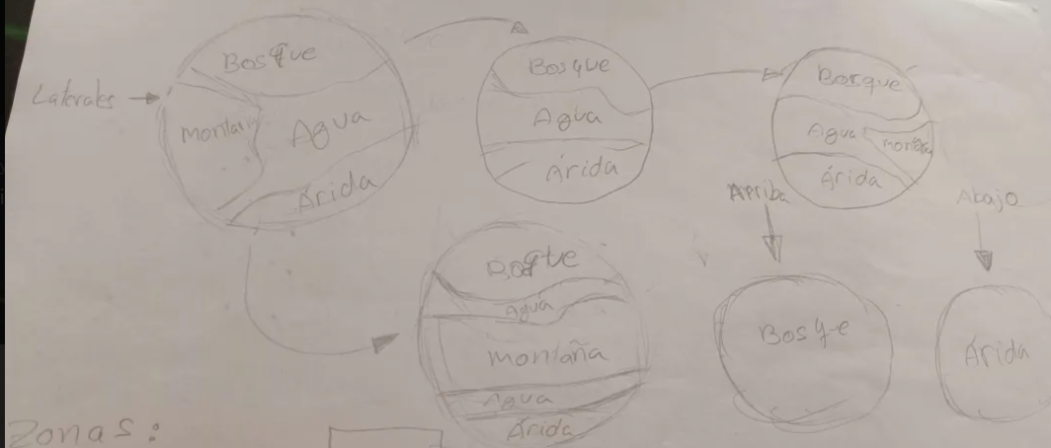
Bocetos del Planeta

Slide 12
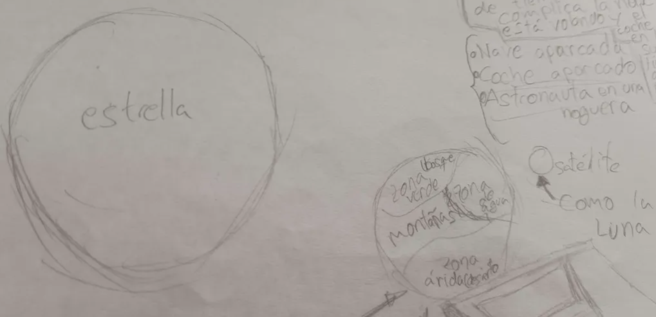
Bocetos del sistema

